Slide 1
Doc. MUDr. Tomáš Grus, PhD II. Chirurgická klinika VFN Praha
Zimní semestr
23. října 2020

Slide 2
Ošetřovatelský proces u pacienta s frakturou horní a dolní končetiny

Slide 3
Traumatologie + klasifikace úrazů
nauka o úrazech, poraněních - specializovaný obor všeobecné chirurgie
úraz je náhlá událost působící na organizmus zvenčí a poškozující jej.
úraz vzniká nezávisle na vůli postiženého.
Klasifikace úrazů:
dopravní úrazy – kvůli neustálému narůstání těchto úrazů, jsou největším problémem traumatologie. Nejčastěji se jedná o mnohočetné úrazy, polytraumata a není výjimkou zranění více osob současně. Tyto úrazy jsou spojeny s velkým procentem invalidity a mortality. Důležité je nezapomenout na ekonomické a sociální dopady. Krom dopravních úrazů způsobených vozidly počítáme i úrazy chodců. Tragické jsou potom úrazy dětí při hrách v okolí komunikacích a nepozorném přebíhání vozovek.
pracovní úrazy – vznikají na pracovišti a liší se specificky podle povahy pracovního procesu. Ve velké většině jsou to poranění horních končetin (bodné či řezné rány). S polytraumaty se setkáváme ve stavebnictví, u výkopových prací apod. Tyto úrazy lze předvídat a je tedy možnost připravit vybavení pro poskytnutí první pomoci.
domácí úrazy - jsou až třikrát častější než pracovní úrazy. Dochází k nim při domácích aktivitách. Některé úrazy jsou banální, jiné potřebují odborné ošetření. Řadíme sem i úrazy při práci na zahradě (pády ze stromů). Jsou často důsledkem nepozornosti, práce s vadnými stroji, či nepořádku v domácnosti.
sportovní a tělovýchovné úrazy – nejčastěji jsou to poranění končetinová. U některých rizikových sportů se setkáváme s poraněními vícečetnými. Při organizovaných akcí je zajištěna odborná zdravotní pomoc. Problémy nastávají u rekreačních neorganizovaných sportů, které provádějí nezkušení lidé, kteří přecení své síly či neodhadnou situaci.
zemědělské a lesnické úrazy – u těchto úrazů je často problém, že k nim dochází v odlehlém terénu s těžkou dostupností a vyproštění raněných je většinou obtížné. Bývají to polytraumata či těžká monotraumata způsobená padajícími stromy, převrácenými traktory apod.
kriminální úrazy – těchto úrazů neustále přibývá. Dochází k nim při rvačkách a násilné trestní činnosti. Spadají sem rány bodné, sečné a střelné. Nutno připomenout úmyslné výbuchy, při kterých dochází k vícečetným zraněním.

Slide 4
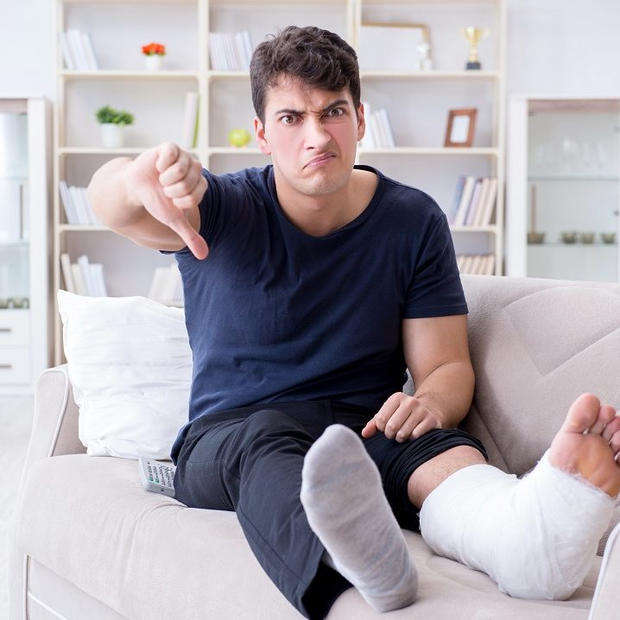
Zlomeniny
Zlomenina je definována jako porušení kontinuity kostní tkáně způsobené úrazem nebo onemocněním. K jejímu vzniku dochází při velkém mechanickém násilí nebo při patofyziologickém procesu.
Rozdělení zlomenin
a) Úrazové
vznikají působením mechanického násilí při úrazu. Úplná zlomenina je při kompletním přerušením kontinuity kosti a neúplná v případě infekce, kdy linie lomu neprochází celým obvodem. Tyto zlomeniny dělíme podle mechanizmu jejich vzniku na
kompresivní
impresivní
tahové
ohybové zlomeniny
podle vzájemného postavení úlomků – zlomeniny
Dislokované
nedislokované
s ohledem na lokalizaci
diafyzální
metafyzární
epifyzární.

Slide 5
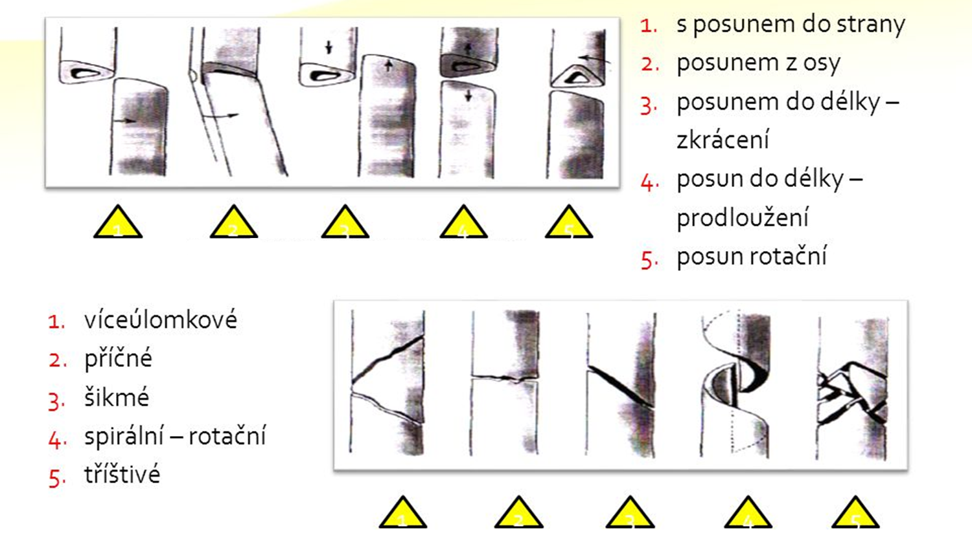
Zlomeniny
Podle line lomu
příčné
šikmé,
spirální
kompresivní
avulzní
tříštivé
Podle počtu úlomků
dvouúlomkové
víceúlomkové
tříštivé

Slide 6
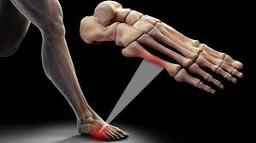
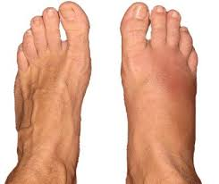
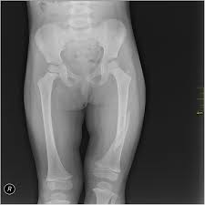
Zlomeniny
b) Únavové
k těmto zlomeninám dochází při opakovaném přetěžování skeletu. Vznikají postupně, delší dobu. Nejčastější jsou na metatarzálních kůstkách. U sportovců (běh) může být postižena kost holení či lýtková. Bolest patří k prvním příznakům, které jsou z počátku plíživé. Diagnostika je obtížná, protože na RTG snímku není zlomenina vždy patrná.
c) Patologické
vznikají při oslabení kosti patologickým procesem. Nejčastěji jsou to důsledky těchto onemocnění: metastázy nádorů prsu, bronchiálního karcinomu, ledvin atd., sarkomy, cysty a benigní nádory, osteoporóza, revmatická artritida, léčba steroidy, specifické záněty, atrofie kostní tkáně při plegiích a další.

Slide 7
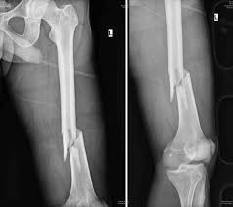
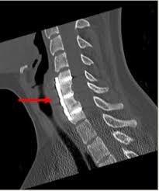
Diagnostika zlomenin
Anamnéza
Jemná palpace
Inspekce
Mezi nejisté příznaky zlomeniny patří:
přítomnost hematomu
volné tekutiny v kloubu
bolest
otok
K jistým příznakům řadíme:
deformace končetiny
patologickou pohyblivost
Krepitace
Ze zobrazovacích metod používáme
RTG
CT
Scintigrafie u nejasností

Slide 8
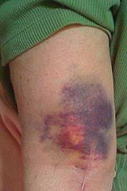
Průvodní poranění při zlomeninách
Dochází k poranění měkkých tkání v sousedství:
poškození svalové tkáně: hematomy až dilacerace
poškození cévní stěny: natržení, roztržení, komprese
poranění nervových svazků: kontuze
tělní dutiny a orgány: vyžadují okamžité řešení

Slide 9
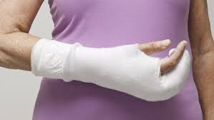
Léčení zlomenin
Zlomenina se hojí tzv. svalkem - nutné dodržet tři základní požadavky:
dokonalá repozice úlomků
dostatečně dlouhá a správná imobilizace či fixace
rehabilitace.
KONZERVATIVNÍ TERAPIE
méně riziková než operační
velkou část zlomenin je možné tímto způsobem úspěšně vyléčit
Zpravidla léčíme imobilizací, kdy je potřeba znehybnit dva sousední klouby (kloub pod a kloub nad zlomeninou). Některé typy zlomenin vyžadují repozici, která je prováděna před imobilizací a je zapotřebí, provést ji co nejdříve. Po dostatečně dlouhé imobilizaci (většinou rozmezí čtyřech a šesti týdnů) je na místě vhodná rehabilitace. Během léčby dochází ke svalové atrofii, ochabnutí, kontrakturám, omezení hybnosti kloubů a prořídnutí kostní tkáně. Pamatujeme na to, že déletrvající imobilizace má záporný vliv na trofiku svalstva, vazivových tkání a dalších struktur.
1. Sádrový obvaz
použitím tohoto obvazu je dosaženo nejvyšší míry imobilizace.
Typy sádrových obvazů:
Podložený
částečně podložený
nepodložený sádrový obvaz.
K vypodložení se používají trikotýnové punčošky či syntetické vaty, které slouží k prevenci otlaků. Sádrový obvaz přikládá lékař a sestra asistuje. Je velice důležité, aby obvaz správně přiléhal. Edukace pacienta jak slovní, tak písemnou formou je samozřejmostí. U tohoto typu obvazu je nutné sledovat cítivost a hybnost akrálních částí a také barvu periferie imobilizované končetiny!

Slide 10
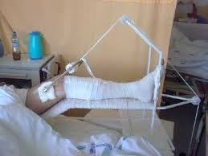
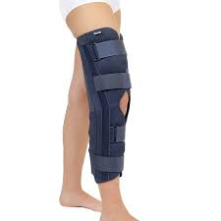
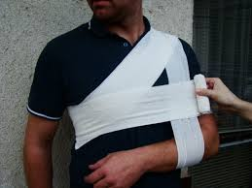
Léčení zlomenin
2. Skeletární trakce – používaná po repozici zlomenin, které mají tendenci k redislokaci. Ve většině případů je to trakce pohyblivá (extenze náplasťová, botičková, Kirschnerova, Crutchfieldova), výjimečně je použita trakce pevná (Thomasova, Dieterichova)
3. Ortéza – stabilizace fraktury diafýzy humeru je možná ortézou podle Sarmienta. Je to funkčně-konzervativní léčení, jehož smyslem je dosažení co nejlepšího funkčního výsledku bez rigidního znehybnění. Speciální sádrovací technika či přizpůsobivé ortézy jsou použity jako stabilizační materiál. Je potřeba zdůraznit, že sousedním kloubům je umožněn limitovaný rozsah kloubů.
4. Addukční obvaz dle Desaulta – je obvaz používaný k znehybnění paže a ramenního pletence. Účelem obvazu je stálý mírný tah ramene nahoru a dozadu za současné fixace paže a předloktí k hrudníku. Jako prevence intertriga se před začátkem fixace do podpaží vkládá vatový nebo mulový polštář posypaný zásypem.

Slide 11
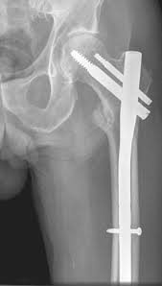
OPERAČNÍ LÉČBA ZLOMENIN
Osteosyntéza je operační léčba zlomeniny, stabilizace zlomeniny spojením kostních fragmentů kovovými implantáty.
Umožňuje větší stabilitu úlomků, zkrácení doby znehybněných kloubů a časnou rehabilitaci.
Většinou není doplněna sádrou či ortézou
K operaci se přistupuje v těchto případech:
nestabilní zlomeniny
obtížně reponovatelné
nitrokloubní poranění
otevřené zlomeniny
zlomeniny spojené s nervovým poraněním
Osteosyntézy dělíme
1. Stabilní osteosyntéza – díky pevnému spojení kostních úlomků umožňuje brzkou hybnost. Je používáno nitrodřeňové hřebování, dlahová technika či zevní fixatér.
2. Adaptační osteosyntéza – neumožňuje dostatečně pevné spojení kostních úlomků. Je proto nutné zajistit klid pro hojení zlomeniny. Toho docílíme pomocí sádry či ortézy. U tohoto typu osteosyntézy se používají šrouby, cerklážní drátěné kličky a K-dráty.
Osteosyntézy můžeme dělit také podle použité operační techniky na:
a. vnitřní - intermedulární – extramedulární
b. zevní
c. kombinované

Slide 12
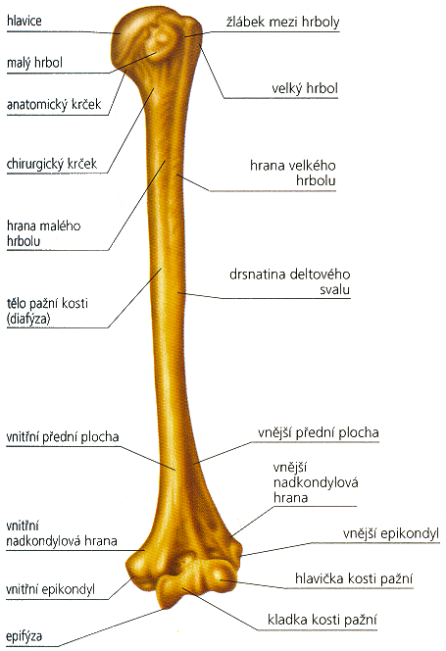
Anatomie humeru
Kost je plastický orgán žlutobílé barvy
základní stavební buňky jsou osteocyty, kolagenní a elastická vlákna a beztvará mezibuněčná stěna
Kost pažní je typická dlouhá kost tvořící kostěný podklad paže
Rozlišujeme na ní:
caput humeri - na proximálním konci kosti
corpus humeri - tělo
condylus humeri - distální kloubní konec kosti
Caput humeri – na hlavici kosti je polokulovitá styčná plocha pro spojení s lopatkou
Collum anatomicum - místo pro úpon kloubního pouzdra po obvodu hlavice
Pod hlavicí jsou dva hrboly: tuberculum majus a tuberculum minus sloužící pro úpon svalů
Collum chirurgicum humeri - zúžená část kosti, která leží mezi proximální epifýzou a tělem
- nejčastější místo zlomenin
Corpus humeri – tělo kosti je zaobleně trojhranné
Deltový sval - upíná se na drsnatinu tuberositas deltoidea - za drsnatinou v mělké rýze probíhá nervus radialis
Distální konec humeru – dolní konec kosti vybíhá ve dva hrbolky:
epicondilus medialis na vnitřní straně
epicondylus lateralis na vnější straně
Nervus ulnaris probíhá v rýze za mediálním epikondylem
Pod hrbolky jsou dvě kloubní plochy:
capitulum humeri – hlavička kosti pažní, pro skloubení s kostí vřetenní
trochlea humeri – kladka pro skloubení s kostí loketní

Slide 13
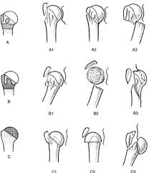
Klasifikace zlomenin prox. humeru
Zlomeniny proximálního humeru
frekventovaná zlomenina (asi 4 % všech zlomenin u dospělých)
většina těchto zlomenin je u žen staršího věku způsobené pádem
u mladších pacientů je tato zlomenina jako důsledek autonehod či zranění při sportu.
zlomeniny jsou spíše nedislokované, v malé míře se vyskytují minimální dislokace
Diagnostika
klinická diagnostika - hodnotíme bolest v oblasti ramene, otok a hematom
RTG, CT a případně jiných metod - zjistíme přesnou lokalizaci a typ zlomeniny
Klasifikace - AO klasifikace:
A – extraartikulární unifokální (dvouúlomkové) zlomeniny – zlomeniny chirurgického krčku a zlomeniny s izolovaným odlomením velkého hrbolku
B – extraartikulární bifokální (tříúlomkové) metafyzární zlomeniny s odlomením některého z hrbolků
C – intraartikulární (víceúlomkové) zlomeniny – lomná linie probíhá v oblasti anatomického krčku

Slide 14
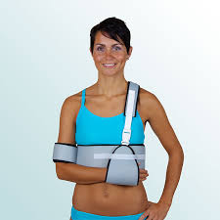
Léčba
Podle typu zlomeniny a celkového stavu pacienta: konzervativní nebo operační
Dodržujeme zásadu časné repozice, důkladné imobilizace a rehabilitace
Konzervativní: Desaultův obvaz
nebo zafixujeme pomocí Gilchristova závěsu
Operační řešení – osteosyntéza – typy:
transfixace K-dráty
osteosutura nevstřebatelnými stehy
osteosyntéza anulovanými šrouby
dlahová osteosyntéza konvenční dlahou (tzv. T-dlaha)
nitrodřeňové hřeby
náhrady ramenního kloubu
Rehabilitace
Pooperační rehabilitace – individuální - záleží na typu předchozí léčby, spolupráci a možnostech pacienta.
Aktivní cvičení je zahajováno zpravidla po šesti týdnech. U stabilních osteosyntéz se začíná po dvou až třech týdnech

Slide 15
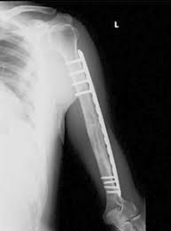
Zlomeniny diafýzy humeru
je poměrně častá (až 2% všech zlomenin)
postihuje mladé a aktivní jedince
dochází k ní při sportu (při hře ,,páka“) nebo v rámci vysokoenergetických poraněních
Důsledkem této zlomeniny bývá paréza n.radialis - způsobena kontuzí či přerušením n. radialis
Klasifikace zlomenin
kominutivní
vzniklé torzí
transverzální
transverzální s intermediálním fragmentem
zlomeniny ve dvou etážích
Diagnostika
Klinicky si všímáme krepitací, otoku a bolesti
RTG je nutný předozadní a boční snímek
Léčba
konzervativní : sádrová fixace, addukční obvaz dle Desaulta nebo funkční dlaha dle Sarmienta (pacient může pohybovat ramenem, loktem, zápěstím i prsty)
Operační : dlahová osteosyntéza
nitrodřeňové hřebování
Rehabilitace
Po operaci s využitím dlahy - klidový režim a HK má v závěsu - pasivní cvičení kloubů lze začít po zhojení operační rány a pozvolna přecházet na aktivní cvičení
Po nitrodřeňovém hřebování se zahajuje aktivní cvičení ihned - do kostního zhojení (cca 6 týdnů) se však vyhýbáme rotacím paže

Slide 16
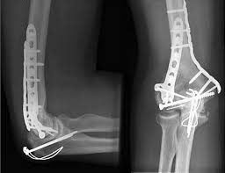
Zlomeniny distálního konce humeru
Přímým mechanismem tohoto poranění je pád na loketní kloub z dorzální strany
Nepřímým pak pád na extendované předloktí v loketním kloubu.
Bolestivé ztuhnutí lokte bývá následkem těchto zlomenin.
Klasifikace
Suprakondylární zlomeniny
Transkondylární zlomeniny
Interkondylární T nebo Y zlomeniny
Zlomeniny humerálních kondylů
Zlomeniny capitulum/trochlea humeri
Zlomenina epikondylů
Zlomeniny suprakondylárního procesu
Diagnostika - pacient často udává úraz a bolest loketního kloubu.
Klinicky nacházíme hematom, otok a poruchu funkce – neopomenout vyšetřit prokrvení a inervaci předloktí a ruky
RTG snímek ve dvou projekcích a CT vyšetření
Léčba
U nedislokovaných zlomenin distálního konce humeru používáme sádru - ponecháme tři týdny
V dalších případech je řešení z velké většiny chirurgické
Typy osteosyntéz: K-dráty, Herbetovy šrouby, tahové šrouby, dlahy (rekonstrukční nebo preformované)
Rehabilitace Po operaci přiložit ramenní ortézu s možností 70 – 90° flexe v loketním kloubu.
Aktivní cvičení zahajujeme co nejdříve, jakmile to dovolí bolest.

Slide 17
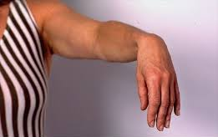
Komplikace léčby specifické pro zlomeniny kosti pažní
Pseudoartróza
vyskytuje se ve 4-8 % zejména po nitrodřeňovém hřebování.
Řešením je deperiostalizace kompresní dlahovou osteosyntézou.
Paréza n. radialis
většinou se zcela upraví - nejčastějším typem poranění je kontuze nebo distenze. Je vhodnější počkat 3-4 měsíce (do doby, kdy je zlomenina zhojena), než provádět časnou revizi nervu.
klinický obraz léze n. radialis:
oslabena nebo vázne dorzální flexe ruky, která přepadá volárně
vázne extenze prstů, extenze a abdukce palce
při intenzivním sevření ruky v pěst dojde současně k flexi zápěstí

Slide 18
OŠETŘOVATELSKÝ PROCES U NEMOCNÉHO PO OPERACI ZLOMENINY KOSTI PAŽNÍ
Individualizovaný přístup k ošetřovatelské péči o pacienta, orientovaný na řešení problémů skládá se z pěti fází:
posouzení (stavu pacienta)
stanovení (pacientových problémů ošetřovatelské diagnózy)
plánování (řešení problémů, včetně ošetřovatelských cílů a intervencí)
realizace (plánu)
hodnocení (úspěšnosti ošetřovatelského plánu)

Slide 19
Posouzení nemocného - zahrnuje sběr údajů o zdravotním stavu jednotlivce, rodiny, komunity, jejich ověřování a třídění.
Údaje (data) o pacientech rozdělujeme na subjektivní a objektivní, zdroje pak na primární a sekundární.
Mezi okruhy pro anamnestické zjišťování životního stylu patří: Výživa, vyprazdňování, aktivita/cvičení, odpočinek/spánek, rekreace, kouření/alkohol, osobní pomůcky, role/vztahy, sexualita, tolerance ke stresu, náboženství/hodnotová orientace.
Diagnostika -analyticko-syntetický proces vyúsťující do výběru a formulace ošetřovatelské diagnózy, která tvoří východisko pro plánování a realizaci ošetřovatelské péče.
U pacienta po operaci zlomeného humeru se sestra v anamnéze zaměřuje na oblast výživy, aktivity a odpočinku (spánek, pohyblivost), komfortu (bolestivé projevy) a také na znalosti o dané problematice tohoto onemocnění.
Plánování - stanovení ošetřovatelských strategií, intervencí, s cílem prevence, redukce a eliminace pacientových problémů (vyjádřených ve formulaci ošetřovatelských diagnóz).
Možné cíle u pacienta po operaci kosti pažní: - Pacient bude dostatečně hydratován. - Pacient se cítí odpočatý. - Pacient úměrně zvyšuje pohyblivost a aktivitu. - Pacient hodnotí bolest jako přijatelnou. - Pacient má dostatek informací o svém stavu, průběhu léčby a zdravotnickém personálu.
Návrh intervencí: Zajisti pacientovi dostatečný přísun tekutin a edukuj ho o nutnosti dostatečného přísunu tekutin. V případě postižení dominantní horní končetiny či dokonce obou, aktivně pacientovi dopomáhej. Podávej léky dle ordinace lékaře. Sleduj vitální funkce organizmu v pravidelných intervalech. Zajisti klid na lůžku, sleduj únavu – její intenzitu a trvání. Pomáhej pacientovi v běžných úkonech, které nemůže zvládnout sám. Pacient bude mít pravděpodobně problém při hygieně, stravování, očistě po požití toalety a při oblékání. Pravidelně prováděj hodnocení bolesti – její intenzitu, trvání, vyzařování a typ. Věnuj pacientovi dostatek času pro rozhovory s ním. Poskytni mu dostatek edukačních materiálů

Slide 20
Realizace ošetřovatelského plánu - propojuje všechny předchozí fáze v jeden celek.
Realizace probíhá v těchto krocích: - opětovné posouzení pacienta, - ověření platnosti plánu ošetřovatelské péče, - posouzení potřeby asistence při intervencích, - realizace ošetřovatelských intervencí, - záznamy a hlášení o ošetřovatelských intervencích.
Předoperační péče
V rámci dlouhodobé předoperační přípravy je pacient po rozhodnutí o operaci odeslán k internímu předoperačnímu vyšetření, které zahrnuje: fyzikální vyšetření, vyšetření vitálních funkcí, rentgenové vyšetření srdce a plic, EKG záznam, screeningové vyšetření moči a screeningové vyšetření krve. Den před operací je provedeno anesteziologické vyšetření a je stanovena premedikace na noc a na den operace. Pacienta sestra poučí, že od půlnoci nesmí jíst, pít ani kouřit. Zhruba dvě hodiny před operací probíhá tzv. bezprostřední operační příprava. Tato příprava zahrnuje kontrolu operačního pole (jeho oholení a očistu), vyjmutí zubních protéz, přiložení bandáží na dolní končetiny, vyprázdnění a kontrolu dokumentace. Pacient je informován o možnosti uschovat si cenné věci do trezoru. Sestra zajistí periferní žilní vstup a v případě ordinace lékařem podá pacientovi infúzi.
Pooperační péče
Operace prováděná při osteosyntéze humeru nevyžaduje, aby po ní byl pacient uložen na JIP. Stane se tak v případě, že je pacient polymorbidní nebo je přítomno více závažných poraněních. Vhodná poloha na lůžku po operaci je na zádech s podložením operované končetiny. Sestra v pravidelných intervalech (první hodinu co 15 minut, další hodinu co 30 minut a následně do 24 hodin každou hodinu) monitoruje vitální funkce (vědomí, dech, tep tělesná teplota a krevní tlak)38 a monitoruje bolest. Dále kontroluje operační ránu a odpady z drénů a pamatuje na to, že pacient by se měl nejpozději do osmi hodin po operaci vymočit. Kontroluje také cítivost prstů postižené končetiny.
Rehabilitace
Rehabilitaci zahajuje fyzioterapeut první den po operaci. Nejprve se začíná pasivní rehabilitací a podle možností se pokračuje aktivní. Kromě klasické rehabilitační léčby prováděné přímo fyzioterapeutem, se používají i tzv. motorové dlahy. Jejich používání je v kompetenci fyzioterapeuta.
Vyhodnocení - činnost, kdy se zjišťuje, zda a do jaké míry bylo dosaženo stanovených cílů. Proces vyhodnocování probíhá v těchto fázích: - získat údaje vzhledem k formulovaným výsledným kritériím, - získané údaje porovnat s výslednými kritérii a posoudit, zda došlo k dosažení cílů, - porovnat ošetřovatelské intervence s výsledky pacienta, - popsat závěry o problému pacienta, - zdůvodnit nesplnění cílů, revidovat a modifikovat plán ošetřovatelské péče. Na základě vyhodnocení zjistíme, do jaké míry byl cíl ošetřovatelské péče splněn. Zda se problém pacienta eliminoval, redukoval, zda se zdravotní stav upravil, potřeba byla uspokojena atp. Hodnocení můžeme rozdělit na průběžné, které se realizuje během celé doby, kdy je poskytována ošetřovatelská péče a závěrečné, které se provádí při ukončení ošetřovatelské péče (ukončení hospitalizace, překlad pacienta atp
Realizace všech fází procesu se zaznamenává do ošetřovatelské dokumentace - slouží jako zdroj informací o potřebách pacienta, cílech ošetřovatelské péče, o péči samotné a jejích výsledcích. Zásady správné dokumentace: - srozumitelnost, - snadná dostupnost, - úplnost, - stručnost, - čitelnost, - absence zbytečných zkratek, - všechny záznamy musí obsahovat datum, čas, razítko a podpis sestry, která zápis provedla

Slide 21
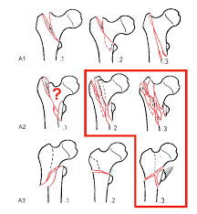
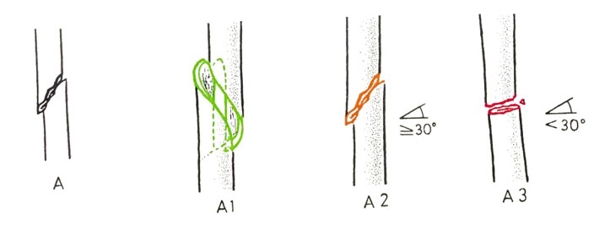
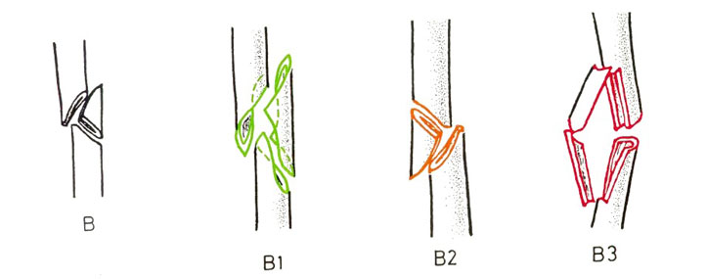
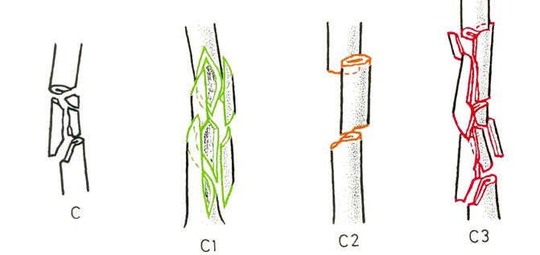
Zlomeniny dolní končetiny - Zlomeniny femuru
Zlomeniny trochanterické oblasti
Vyšší riziko krvácení, a to z důvodu bohaté spongiózní vrstvy, která ale na druhou stranu zajišťuje lepší a rychlejší hojení zlomenin.
ošetřovatelská péče spočívá v ošetřování operační rány, drénů, sledování bolesti a včasné rehabilitaci.
Na operovanou končetinu nesmí pacient po dobu 2 týdnů našlapovat vůbec, poté smí zatížení pozvolna zvyšovat a až po 4 - 6 týdnech smí končetinu zatěžovat úplně
Zlomeniny diafýzy lemuru
nejčastější zlomeniny dospělých mužů
dochází k nim vlivem přímého násilí na končetinu
hrozí riziko velkých krevních ztrát, které se počítají v rozmezí 1000 - 2000 ml, proto tyto zlomeniny okamžitě indikovány k operační terapii
Pooperační péče spočívá v ošetřování operační rány, péči o drény, sledování bolesti a včasné rehabilitaci, kdy pacient první pooperační den zahajuje rehabilitaci na lůžku, od druhého dne nacvičuje chůzi o berlích s odlehčením operované končetiny a po 3 - 6 týdnech smí na končetinu našlapovat plně

Slide 22
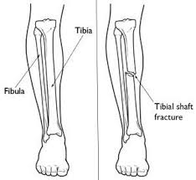
Zlomeniny dolní končetiny - Zlomeniny tibie
Vznikají nejčastěji přímým mechanismem jako je pád, boční náraz do kolena nebo při autohaváriích nárazem do palubní desky
Chudý kryt měkkých tkání na mediální ploše tibie vede k tomu, že až ve 20% se jedná o zlomeniny otevřené
Tvoří 2 % zlomenin v oblasti kolenního kloubu. Většina zlomeni je indikována k operačnímu řešení.
Konzervativní postup se uplatňuje jen u nedislokovaných zlomenin. Spočívá v sádrové fixaci nebo ortéze.
Operační metoda spočívá v repozici fragmentů a jejich stabilizaci. Výkon je často doplněn spongioplastikou štěpem z lopaty kosti kyčelní.
Pooperační péče spočívá v ošetřování operační rány, místa, odkud byl brán štěp, v péči o drény a sledování a terapie bolesti. Končetina je fixována ortézou, kdy doba odlehčení končetiny trvá 6 - 16 týdnů (podle typu zlomeniny).
Celková doba léčby se pohybuje v rozmezí 2 - 5 měsíců.

Slide 23
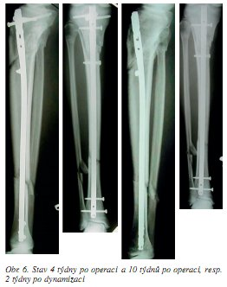
Diafyzární zlomeniny tibie
Konzervativní terapie
Používá se jen v případě, že z nějakého důvodu není možno zasáhnout operativně. Spočívá v provedení repozice s následnou extenzí, která se ponechává 3 týdny
Operační terapie
V dnešní době se operují všechny zlomeniny bérce – vyhneme se nevýhodám dlouhodobého znehybnění
umožníme časnou mobilizaci sousedních kloubů
zkrátíme celkovou dobu léčení
Ošetřovatelská péče
spočívá v ošetřování operační rány
péče o drény
sledování a terapie bolesti
antiedematózní terapie v podobě ledování končetiny a rehabilitace
Po operaci je přiložena sádrová fixace na dobu 4 - 6 týdnů. Končetinu lze okamžitě rozcvičovat, ale nikoli zatěžovat. Předpokládaná doba hojení zlomeniny je v rozmezí 4 - 5 měsíců.

Slide 24
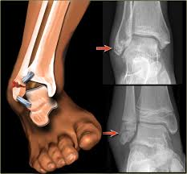
Zlomeniny hlezenního kloubu
Mechanismy zlomenin hlezenního kloubu jsou mechanismy nepřímé.
Dochází jak ke zlomeninám otevřeným, tak ke zlomeninám uzavřeným.
Zlomeniny kotníku mohou být přesně reponovány.
Konzervativní terapie
možná pouze u jednotlivých zlomenin s minimální nebo žádnou dislokací.
používá se po odeznění otoku cirkulární sádra
v prvních 3 týdnech se nesmí končetina zatěžovat. Ke zhojení jednoduché zlomeniny postačí většinou 6 týdnů s následnou hlezenní ortézou, která umožňuje pečlivou rehabilitaci
Operační léčení
indikováno u všech dislokovaných zlomenin
operovat co nejdříve od úrazu.
v operačním období se sleduje, operační rány, drény, bolest, na končetinu se aplikuje fyzikální terapie (led) proti otoku, elevuje a rehabilituje se.
pooperační fixace sádrovým obvazem je nutná na 3 - 4 týdny, u dislokovaných zlomeniny na dokonce 8 - 12 týdnů.

Slide 25
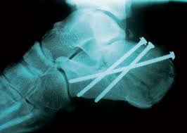
Zlomeniny kosti patní
Kalkaneus je ze všech kostí tarzálních zraňován nejčastěji.
Mechanismy poranění jsou většinou pády z výšek, nárazy při frontálních kolizích motorových vozidel, otřesy při explozi pod podlahou apod.
Konzervativní postup
je indikován u většiny periferních zlomenin a u zlomenin nedislokovaných.
přikládá se dorzální sádrová dlaha, po odeznění otoku se mění na sádru s modelací klenby nohy na 6 týdnů
postupná mobilizace se provádí do 3 měsíců
Funkčně - konzervativní postup
provádí se elevace končetiny, ledování, podávají se antiflogistika a po odeznění akutní bolesti mobilizace končetiny s odlehčením na dobu 3 měsíců
Operační postup
je možný provádět jen při dobrém stavu měkkých tkání
časná operace je výhodná
lze operovat i odloženě po odeznění otoku a po alespoň částečném vstřebání hematomu za 10 - 14 dní

Slide 26
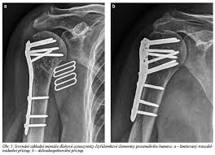
OSTEOSYNTÉZY
spojování kostních úlomku pomocí kovového materiálu
materiál tvoří dlahy, šrouby nebo dráty, které se různě kombinují, aby se docílilo co možná nejlepší stability kosti
kovový materiál se implantuje jen do doby, kdy je úplně vytvořen kostní svalek. U některých komplikovaných zlomenin je to rok, u méně komplikovaných zlomenin 3 - 6 měsíců. Pak je materiál operativně odstraněn.
Typy osteosyntéz - dělíme podle docílené stability na stabilní a adaptivní
Stabilní - umožňuje časnou mobilizaci. Rozlišujeme stabilitu pro zátěž a stabilitu pro cvičení. Časovým limitem pro rehabilitaci je pouze hojení operační rány.
Adaptační - kdy potřebný klid pro hojení zlomeniny je nutno zajistit přiložením sádrového obvazu nebo ortézy a to z toho důvodu, že spojení kostních úlomků není dostatečně pevné.

Slide 27
OŠETŘOVATELSKÝ PROCES U PACIENTŮ S OSTEOSYNTÉZOU
Předoperační příprava u pacientů se zlomeninou dolní končetiny - je jak pro akutní tak pro plánovaný výkon stejná, jako pro všechny typy operací. Rozdíl je jen v přípravě končetiny, která je ve většině případů před operací fixována sádrovým obvazem, dlahou nebo ortézou
Speciální příprava končetiny - je hlavně u zlomenin patní kosti, kdy je operace indikována až po odeznění otoku a částečném vstřebání hematomu. Tato terapie spočívá hlavně v podávání analgetik, antiflogistik a antiedematózní léčbě
Pooperační péče - u pacientů s implantovanou osteosyntézou po operačním výkonu v celkové anestezii spočívá hlavně ve sledování celkového stavu, sledování operované končetiny, sledování bolesti a časné rehabilitaci.

Slide 28
Děkuji za pozornost
Zimní semestr
23. října 2020

